Slide 1
공프기 진행상황
Presentation
2021/09/07

Slide 2
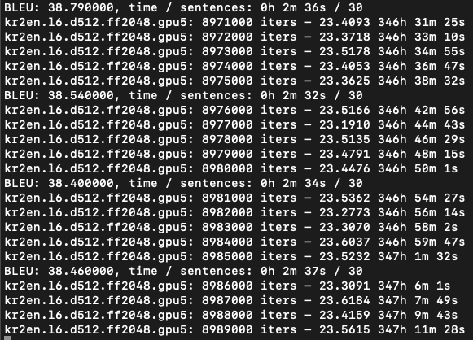
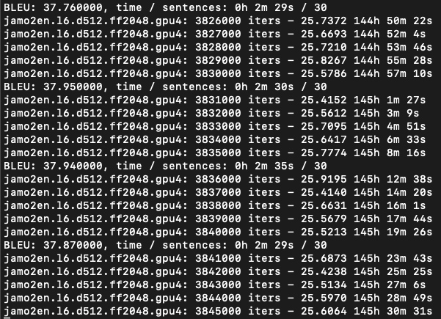
Kr파일과 jamo파일의 train진행상황

Slide 3
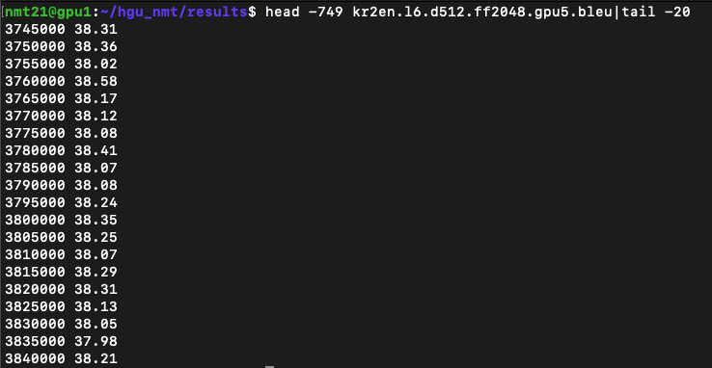
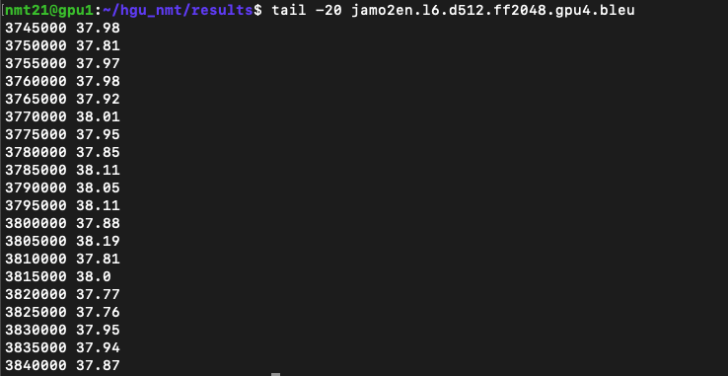
Kr파일과 jamo파일의 bleu score 차이

Slide 4
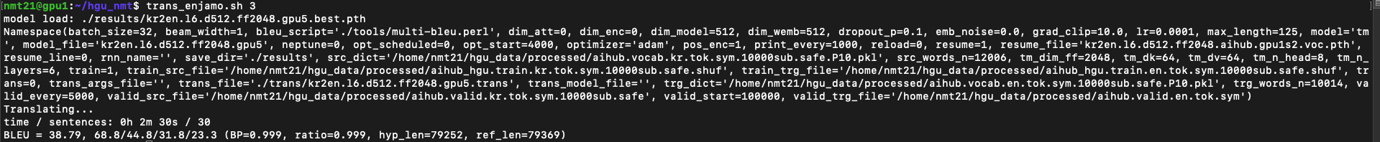
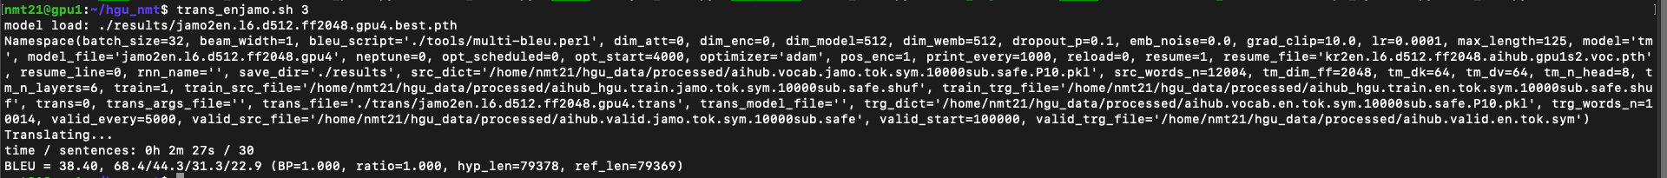
Kr파일과 jamo파일의 trans_enkr/jamo결과

Slide 5
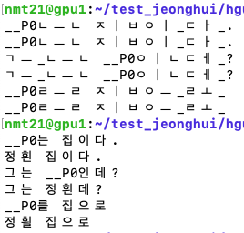
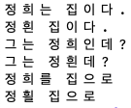
기존
변경

Slide 6
기존
data_step1.sh
data_step2.sh
data_step3.sh
data_step4.sh
data_step5.sh
data_step6.sh
변경
data_step1.sh
data_step2.sh
data_step3.sh
data_step4.sh
data_step_jamo.sh
data_step5.sh
data_step6.sh
변경
data_step1.sh
data_step2.sh
data_step3.sh
data_step_jamo.sh
data_step4.sh
data_step5.sh
data_step6.sh

